Slide 1

Medición de gravedad API
Contenido:
➢ Calidad de hidrocarburos líquidos
➢ Medición de densidad usando hidrómetro
➢ Medición de densidad usando densímetro digital

Slide 2
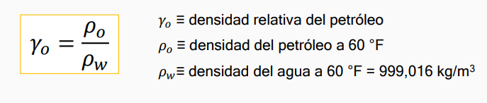
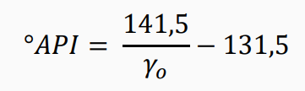
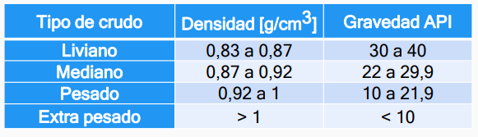
DENSIDAD, DESISDA RELATIVA Y GRAVEDAD API

Slide 3
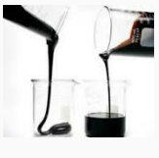
IMPORTANCIA DE DETERMINAR LA GRAVEDAD API
o La gravedad API se require para convertir un volumen medido en masa o volumen estándar (a 60 °F y 14,696 psia). Esta conversión tiene mayor exactitud en la medida en que la temperatura en que se hace la lectura del equipo sea lo más cercana posible a la que tiene el crudo en su medición de volumen.
o El precio del crudo depende, entre otras cosas, de su gravedad API.
o La densidad es un factor de calidad importante para varios productos de petróleo, pues afecta su almacenamiento, manejo y combustión.

Slide 4
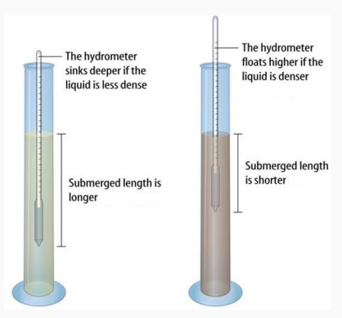
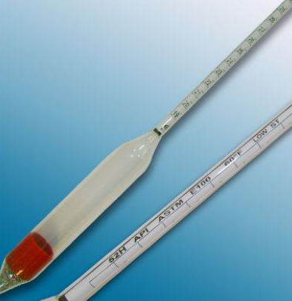

Medición de densidad con hidrómetro
Un hidrómetro es un instrumento graduado en escala API, el cual se deja flotar libremente sobre una muestra para determinar su gravedad API.
La flotabilidad, descrita habitualmente como “principio de Arquímedes”, es un principio físico que afirma que un cuerpo total o parcialmente sumergido en un fluido estático, será empujado con una fuerza vertical ascendente igual al peso del volumen de fluido desplazado por dicho cuerpo.

Slide 5

Norma Aplicable
➢ API MPMS 9.1 (ASTM D1298) – Standard Test Method for Density, Relative Density (Specific Gravity), or API Gravity of Crude Petroleum and Liquid Petroleum Products by Hydrometer Method
➢ API MPMS 9.2 (ASTM D1657) – Standard Test Method for Density or Relative Density of Light Hydrocarbons by Pressure Hydrometer
➢ API MPMS 9.3 (ASTM D6822) – Standard Test Method for Density, Relative Density, and API Gravity of Crude Petroleum
and Liquid Petroleum Products by Thermohydrometer Method
➢ ASTM D287 - Standard Test Method for API Gravity of Crude Petroleum and Petroleum Products (Hydrometer Method)
➢ ISO 3675 - Crude petroleum and liquid petroleum products — Laboratory determination of density — Hydrometer method

Slide 6
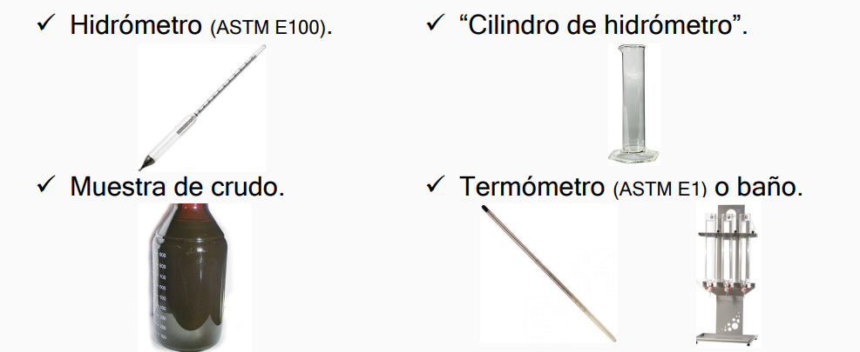

Materiales y equipo requerido

Slide 7
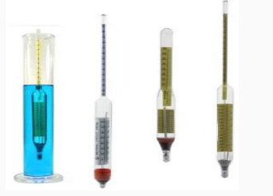
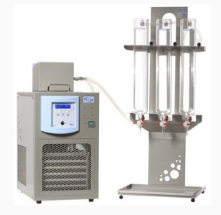
Procedimiento para determinar la gravedad API
1) Se lleva la muestra a la temperatura de prueba; para crudo, 60 °F.
2) Se transfiere la muestra a una probeta, aproximadamente a la misma temperatura.
3) Se introduce un hidrómetro y se deja caer libremente. Después dé haber alcanzado la
temperatura de equilibrio, se lee la escala del hidrómetro y la temperatura de la muestra.
4) Se aplican las correcciones necesarias a la lectura, si se requieren (corrección por menisco para líquidos opacos, y corrección por temperatura).
5) Se calculan y reportan la gravedad API, la densidad y la densidad relativa.

Slide 8
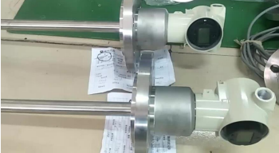
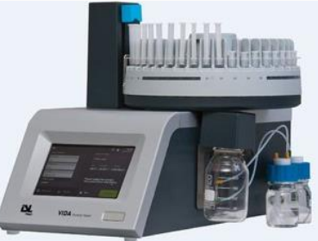
Medición de la densidad usando densímetro digital
Normatividad aplicable.
➢API MPMS 9.4 – Continuous Density Measurement Under Dynamic (Flowing) Conditions
➢ASTM D5002 - Standard Test Method for Density, Relative Density, and API Gravity of Crude Oils by Digital Density Analyzer
El método es aplicable cuando el crudo es manejable y se encuentra en estado líquido a temperaturas entre los 15 °C y los 35 °C.

Slide 9


